Slide 1
IPFS

Slide 2
认识IPFS
IPFS与区块链的关系
IPFS的价值与优势
IPFS的应用

Slide 3
1.认识IPFS

Slide 4


1.认识IPFS
其实早在2017年下半年，国内大部门投资人或开发者就已经接触到了IPFS和Filecoin项目，那么IPFS和Filecoin究竟是什么？
IPFS与区块链到底是什么关系？
其有什么优势，竟然会得到如此广泛的关注？
其未来的应用前景到底如何？

Slide 5

IPFS的概念和定义
IPFS (InterPlanetary File System) 是一个基于内容寻址的分布式的新型超媒体传输协议。IPFS支持创建完全分布式的应用。它旨在使网络更快、更安全、更开放。IPFS是一个分布式文件系统，它的目标是将所有计算设备连接到同一个文件系统，从而成为一个全球统一的存储系统。
IPFS是一个协议，也是一个P2P网络，它类似于现在的BT网络，只是拥有了更强大的功能，使得IPFS拥有了可以取代HTTP的能力，为我们打造更好的Web.

Slide 6
IPFS的概念和定义
举例：小A同学给小B同学传一个照片，直接能想到的都是需要通过中心化的服务，比如微信，网盘等等方式，我们给不同人分享，意味着我们会在不同app/服务商中保存同一份数据，时间长了，搞不清哪里有想找的照片。
这里面就可以用到IPFS的内容寻址（content addressing)，同一份内容永远只有一个地址。对于IPFS这样的一个点对点的网络，其实没有传统的上传和下载的概念。每个人都可以把文件保存在自己的IPFS节点中，然后把文件的地址（哈希值）广播出去，如果别人需要，会根据这个哈希值在他自己的节点保存。

Slide 7
Filecoin与IPFS之间的关系
Filecoin是一个去中心化存储网络，也叫做Filecoin区块链，Filecoin进行了ICO，代币代币名称为FIL。Filecoin与IPFS是两个项目，IPFS是底层协议，并没有ICO。
Filecoin区块链中的矿工可以通过为客户提供存储来获取FIL，相反的，客户可以通过花费FIL雇佣矿工来存储或分发数据。
ICO（是Initial Coin Offering缩写）,首次币发行，源自股票市场的首次公开发行（IPO）概念，是区块链项目首次发行代币，募集比特币、以太坊等通用数字货币的行为。
ICO是一种区块链行业术语，是一种为加密数字货币/区块链项目筹措资金的常用方式，早期参与者可以从中获得初始产生的加密数字货币作为回报。

Slide 8
Filecoin与IPFS之间的关系
Filecoin是一个运行在IPFS上的一个激励层，是一个基于区块链的分布式存储网络，它把云存储变为一个算法市场，代币（FIL）在这里起到了很重要的作用。代币是存储和检索的使用者（IPFS用户）和资源的提供者（Filecoin矿池）的中介桥梁，Filecoin协议拥有两个交易市场，数据检索和数据存储，双方在市场里面提交自己的需求，达成交易，IPFS和Filecoin相互促进，共同成长。

Slide 9
IPFS的起源
搭建全球化分布式存储网络并不是最近几年的新鲜品，其中最有名的三个就是BitTorrent、Kazaa、和Napster,至今这些系统在全世界依旧拥有上亿活跃用户。但这些应用最初就是根据特定的需求来设计的，在这三者基础上灵活搭建更多的功能显然很难实现。虽然在此之前学术界和工业界做出了一些尝试，但自始至终没有出现一个能实现全球范围内，低延时，并且完全去中心化的通用分布式文件系统。
之所以普及进展十分缓慢，一个原因可能是目前广泛使用的HTTP协议已经足够的好用，但是好用的HTTP协议也不是如此完美，四大问题使得HTTP面临越发艰巨的困难：

Slide 10
1.极易受到攻击，防范攻击成本高
随着Web服务变得越来越中心化，用户非常依赖于少数服务供应商。HTTP是一个脆弱的、高度中心化的、低效的、过度依赖于骨干网的协议。中心化的服务器极易成为攻击的目标，为了维护服务器正常运转，服务商不得不使用各种昂贵的安防方案，防范攻击成本越来越高。
2.数据存储成本高
经过十多年互联网的飞速发展，互联网数据存储量每年呈现指数级增长，数据量高速增长，但存储的价格依旧高昂，这就导致在服务器-客户端架构在今后的成本会成为严峻的挑战。

Slide 11
3.数据的中心化带来泄露风险
服务提供商们在为用户提供各类方便服务的同时，他们存储了大量的用户隐私数据。这也意味着一旦数据中心产生大规模数据泄露，这将是一场数字核爆。
4.大规模数据存储，传输和维护难
现在逐步进入大数据时代，目前HTTP协议将会承受远超当前的压力。如何存储和分发PB级别的大数据；如何处理高清晰度的媒体流数据；如何对大规模数据做修改和版本迭代；如何避免重要的文件被意外丢失等；

Slide 12
IPFS所解决的问题
下载速度快
跟HTTP相比，IPFS将中心化的传输方式变为点对点的传输，IPFS使用了BitTorrent协议作数据传输的方式，使得IPFS系统在数据传输速度上大幅提高，并且能够节省大量的网络带宽。
2. 优化全球存储
IPFS采用的是内容哈希方式存储数据，由于IPFS、Filecoin技术的使用，数据的存储成本将会逐步下降。

Slide 13
IPFS所解决的问题
3. 更加安全
与现有的中心化的云存储或者个人搭建存储服务相比，IPFS、Filecoin的加密技术、区块链技术的使用使得数据存储更加安全，并且可以抵挡黑客攻击。
4. 数据的永久保存
当前的web的页面平均生命周期只有100天。每天大量的互联网数据被删除。互联网上的数据，是人类文明的记录和展示，IPFS提供了一种使得互联网数据可以被永久保存可能性方式，并且提供数据的历史版本（Git）回溯功能。

Slide 14
2.IPFS与区块链的关系

Slide 15

2.IPFS与区块链的关系
现在一提到IPFS就一定会提到区块链，那么区块链和IPFS之间到底有什么关系呢？下面我们介绍一下两者之间的关系。

Slide 16
IPFS为区块链带来了什么改变
区块链的诞生本是为了做到去中心化，没有中心机构下达到共识，共同维护一个账本。它在设计动机本就不是为了高效，低能耗抑或是拥有可扩展性（如果追求高效、低耗能和扩展性，中心化程序可能是更好的选择）。
IPFS与区块链协同工作，能够补充区块链的两个缺陷：
区块链存储效率低，成本极高
跨链需要各个链之间协同配合，难以协调

Slide 17
IPFS为区块链带来了什么改变
针对第一个问题，区块链网络要求全部的矿工维护同一个账本，需要每一个矿工留有一个账本的备份在本地。那么在区块链中存放的信息，为了保证其不可篡改，也需要在各个矿工手中留有一份备份。这样是非常不经济的，设想现在全网有1万个矿工，即使我们希望在网络保存1M信息，全网消耗的存储资源是10GB。
针对上述问题，IPFS则提出了一个解决办法:
我们可以使用IPFS存储文件数据，并将唯一永久可用的IPFS地址放置到区块链事务中，而不必将数据本身放在区块链中。

Slide 18
IPFS为区块链带来了什么改变
针对第二个问题，IPFS能协助各个不同的区块链网络传递信息和文件。比特币和以太坊区块结构不同，通过LPLD可以定义不同分布式数据结构。这一功能目前还在开发中，目前的LPLD组件，已经实现了将以太坊智能合约代码通过IPFS存储，在以太坊交易中只需存储这个链接，EVM运行的时候可以解析到IPFS网络中。
LPLD是一个哈希链数据统一格式，是Fielcoin项目的重要的一环，现在已经统一的格式有比特币的数据格式、以太坊数据格式、Git的数据格式。

Slide 19
Filecoin:基于IPFS技术的区块链项目
前面讲到Filecoin是IPFS的激励层，我们知道，IPFS网络需要稳定运行需要用户贡献他们的存储空间，网络带宽如果没有恰当的奖励机制，那么巨大的资源开销很难让网络持久运转。受到比特币网络的启发，Filecoin作为IPFS的激励层就是一种解决方案了。
对于用户，Filecoin能提高存取速度和效率，能带来去中心化等应用；对于矿工，贡献网络资源可以获得一笔不错的受益；而对于业务伙伴，例如数据中心，也能贡献他们的空闲计算资源用于获得一定的报酬。Filecoin会用于支付存储，检索和网络中的交易。

Slide 20
Filecoin:基于IPFS技术的区块链项目
为了避免攻击，比特币通过POW工作量证明机制，而Filecoion使用的是复制证明（Proof of Replication)。复制证明主要是为了防止攻击矿工实际存储的数据大小要不声称存储的数据小。要避免矿工攻击，网络中的验证节点会随机检查是否矿工在作弊。如果矿工不能提供一份拷贝，那么它将会扣除一定的Filecoin作为惩罚。

Slide 21
3.IPFS的价值与优势

Slide 22
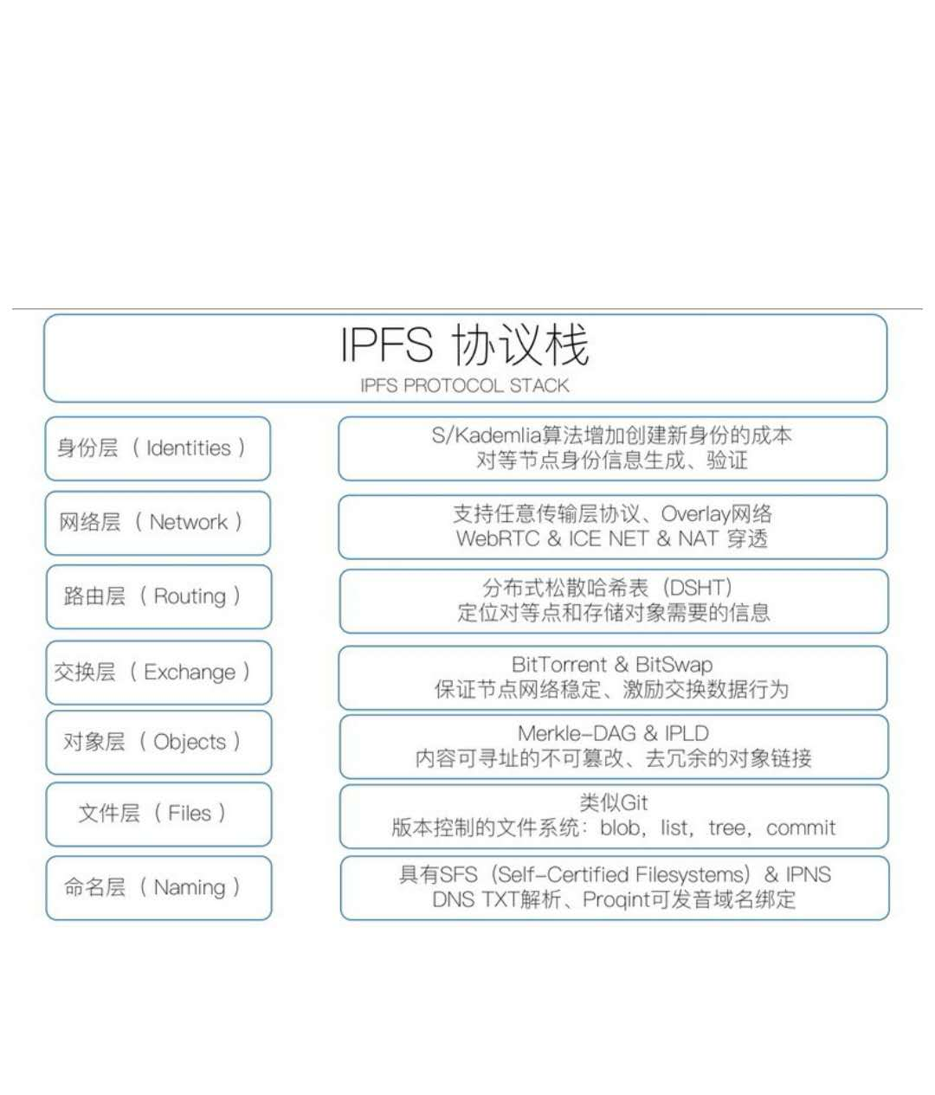
IPFS的优势
1.技术优势
IPFS技术可以分为七层子协议栈，从上至下分为身份、网络、路由、交换、对象、文件、命名，每个协议栈各司其职，又相互搭配。

Slide 23
身份层和路由层：对等节点身份信息的生成以及路由规则是通过Kademlia协议生成制定，KAD协议实质是构建了一个分布式松散Hash表，简称DHT，每个人加入这个DHT网络的人都要生成自己的身份信息，然后才能通过这个身份信息去负责存储这个网络里的资源信息和其他成员的联系信息，例如微信名片分享，在无法通过直接搜索微信号的情况下如果你要找一个人可以通过有这个联系方式的朋友分享名片来建立联系。
网络层：比较核心，使用的LibP2P可以支持任意传输层协议。NAT技术能让内网中的设备共用同一个外网IP,我们都体验过的家庭路由器就是这个原理。

Slide 24
c) 交换层：IPFS吸取了Bittorrent的技术，并在其之上进行了再创新，自研了Bitswap模块，使用Bitswap进行数据的分发和交换，用户分享数据会增加信用分，分享得越多信用分越高。
d) 对象层和文件层：这两层管理的是IPFS上80%的数据结构，大部分数据对象都是以Merkle DAG的结构存在，这为内容寻址和去重提供了便利。文件层是一个新的数据结构，和DAG并列，采用Git一样的数据结构来支持版本快照。
e) 命名层：具有自我验证的特性（当其他用户获取该对象时，使用指纹公钥进行验签，即验证所用的公钥是否与Nodeld匹配，这验证了用户发布对象的真实性，同时也获取到了可变状态）

Slide 25
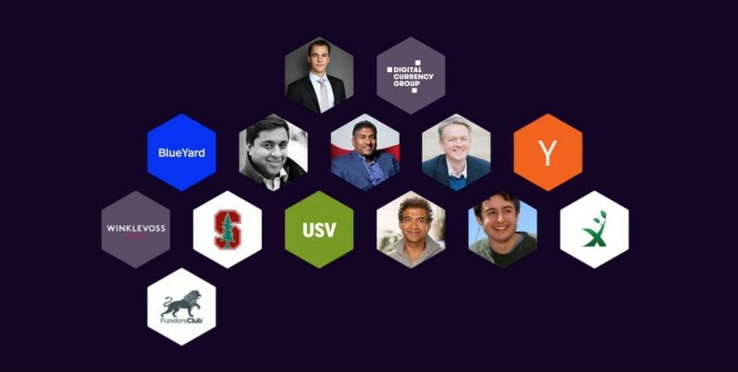
2.社区优势
协议实验室是由Juan Benet在2014年5月份发起。2015年，他发起的IPFS项目在YCombinator孵化竞赛中拿到了巨额的投资，同时成立了协议实验室公司。并于2017年8月底，完成了Filecoin项目的全球众筹。
Protocal Labs投资人和机构

Slide 26

IPFS的社区由协议实验室团队维护，到目前为止，社区已经拥有上百位代码贡献者和数十位核心开发人员，IPFS目前已经发布了27分版本的迭代，开发速度一直非常好。
同时协议实验室官方也授权了部分社区中的CoOrganizer牵头全球性的推广交流活动，目前已在美国芝加哥、费城、波士顿等数十个各国城市开展了社区自治的Meetup线下活动。

Slide 27
4.IPFS的应用

Slide 28
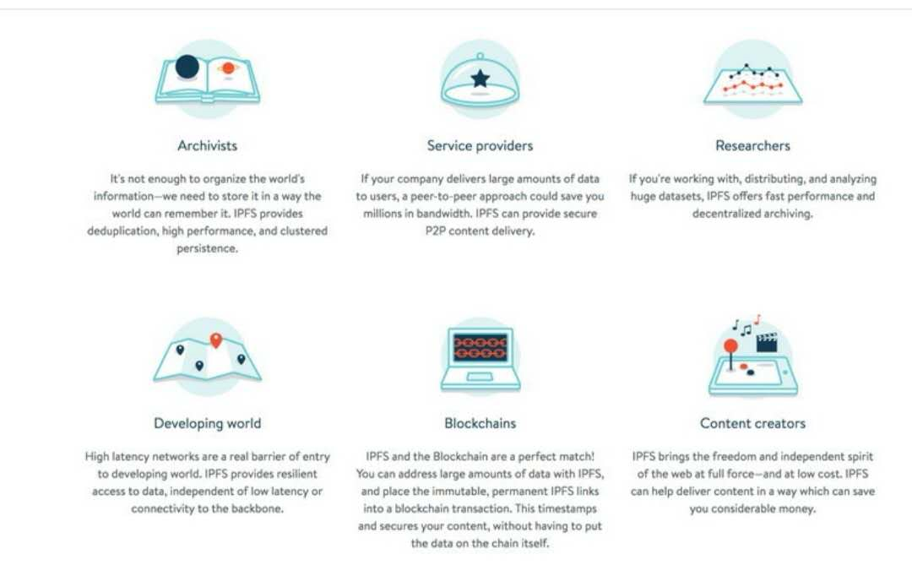
1. 建立永久信息档案
IPFS提供了一个弱冗余的，高性能的集群化存储方案，仅仅通过现有的互联网模式来组织这个世界的信息是远远不够的，我们需要建议一个可以被世界永久记住，随着人类历史发展而一直存在的信息档案。
IPFS的应用领域

Slide 29
2. 降低存储、带宽成本
IPFS提供了一个安全的点对点内容分发网络，如果你的公司业务需要分发大量的数据给用户，IPFS可以帮你节约大量的带宽成本。
IPFS的应用领域
Notes:
举例：比如《这就是街舞》系列网综节目的视频播放量有10亿次，假设视频文件大小是1GB，播放整个视频需要消耗1000PB的带宽量。如果按照0.001美元1GB带宽成本，优酷光一期节目需要支付一百万美金给ISP（互联网服务提供农商），而优酷也将通过各种广告以及收费会员的商业形式把这部分的成本转嫁到广大用户身上，整个流程体系的总成本是相当庞大的。

Slide 30
3. 与区块链完美结合
IPFS和区块链是完美的搭配，我们可以使用IPFS处理大量文件数据，并将不变的、永久的IPFS链接放置到区块链事务中，而不必将数据本身放在区块链中。
IPFS的应用领域

Slide 31
4. 为内容创作带来自由
IPFS以充分的力量和低成本为网络带来了自由和独立的精神，Akasha是一个典型的应用，它是一个基于以太坊和IPFS的社交博客创作平台，用户创作的博客内容通过一个IPFS网络进行发布，而非中心服务器。同时，用户和以太坊钱包账户进行绑定，用户可以对优质内容进行ETH打赏，内容创作者能够以此赚取ETH。
IPFS的应用领域

Slide 32
5. 提供分布式缓存方案
高延迟网络是世界信息发展的重要障碍，IPFS为此提供对数据的弹性访问，将摆脱低延迟的主干网连接。
IPFS的应用领域

Slide 33
IPFS CLUSTER

Slide 34
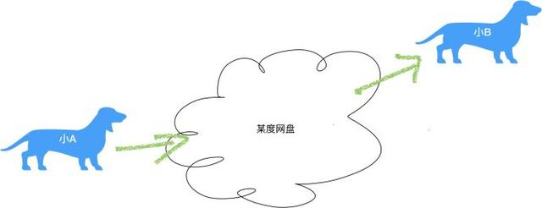
情景一：
小A同学给小B同学传一个照片，直接能想到的都是需要通过中心化的服务，比如微信，网盘等等方式，我们给不同人分享，意味着我们会在不同app/服务商中保存同一份数据，时间长了，搞不清哪里有想找的照片。
这里面就可以用到IPFSS的内容寻址（content addressing)，同一份内容永远只有一个地址。对于IPFS这样的一个点对点的网络，其实没有传统的上传和下载的概念。每个人都可以把文件保存在自己的IPFS节点中，然后把文件的地址（哈希值）广播出去，如果别人需要，会根据这个哈希值在他自己的节点保存。

Slide 35
情景二：
如果小A希望网络中有三个备份，要怎么做呢？已有方法是放到不同服务提供商，某度网盘存一份，微信收藏一份，telegram存一份……如果要存10份呢？
ipfs的ipfs-cluster可以帮忙做指定副本数量的存储。
从名称我们就可以判断这个工具的作用了，ipfs节点集群。该工具允许同时管理多个ipfs节点的数据。
ipfs-cluster本身也是一个基于ipfs分布式管理软件。

Slide 36
最近 IPFS 之上的激励层 Filecoin 的开发传出好消息，有部分矿机厂商已经收到建立测试网络和参与测试的邀请。
Filecoin的推出的门槛要求矿场提供较大量的存储（据说要10P的存储空间），虽然没有详细说明如何配置和加入测试，但矿主们必然需要考虑起来，如何把分散的设备集中起来，统一作为一个提供商进行服务。
集中分散的设备，统一进行服务，也就是集群。Filecoin如何支持集群，目前不得而知，但我们可以通过IPFS集群，来做一些探讨。初步考虑，可能涉及到如下问题：

Slide 37
ipfs-cluser工具分为两个
ipfs-cluster-service：ipfs-cluster的服务端
ipfs-cluster-ctl：ipfs-cluster的管理端，用来管理ipfs-cluster-service服务器的ipfs集群

Slide 38
Q&A

